Slide 1
UNIVERSIDAD DE LAS FUERZAS ARMADAS - ESPE
CARRERA DE INGENIERÍA EN SEGURIDAD
TEMA:LOS RIESGOS DE ORIGEN ANTRÓPICOS QUE PUEDEN AFECTAR A LA COMUNIDAD EDUCATIVA PADRE NUMAEL LÓPEZ UBICADO EN LA CIUDAD DE GUAYAQUIL PROVINCIA DEL GUAYAS
AUTOR:CARLOS ERNESTO PANIMBOZA FLORES
DIRECTOR: CRNL. S.P. VASQUEZ BRIONES RENE PATRICIO
GUAYAQUIL
2019

Slide 2
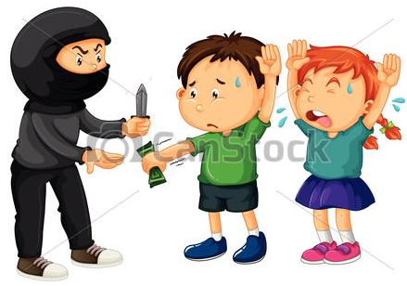
1. EL PROBLEMA
1.1 Planteamiento del problema
Los altos índices de violencia en nuestro país, ha generado debates políticos, interinstitucionales, académicos y sociales, transformándose de esta manera en un tema de interés no solo nacional sino también internacional
Una de la políticas de estado es garantizar la seguridad de sus ciudadanos, pero esto no se cumple en la práctica, ya sea por falta de conocimientos en temas de seguridad integral
El Centro Educativo Padre Numael López por su ubicación geográfica en la isla Trinitaria al sur de la ciudad de Guayaquil, zona de alto índice delincuencial, necesita de una inmediata gestión de riesgos debido a los factores antrópicos como drogas, micro tráfico, atracos con intimidación y violencia personal que amenazan la seguridad de la comunidad estudiantil.

Slide 3
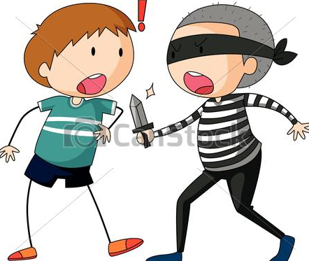
Formulación del problema
¿Qué medidas de Gestión de Riesgos se deberán tomar para reducirlos y mejorar la calidad de vida de estudiantes y docentes?
¿Qué tan eficientes son las medidas de seguridad que tiene el Centro Educativo Padre Numael López?
¿Qué riesgos de origen antrópico afectan la seguridad de la comunidad estudiantil del Centro Educativo Padre Numael López?
¿Cómo afectan los factores de riesgos no tradicionales a las actividades diarias de la comunidad educativa y cuerpo docente?

Slide 4
Realizar Plan de Seguridad Física del Centro Educativo Padre Numael López.
Identificar, analizar y evaluar riesgos asociados que pongan en peligro la seguridad de nuestra comunidad educativa y su centro educativo.
Consolidar al Centro Educativo Padre Numael López, como espacio seguro y confiable libres de violencia, adicciones y delincuencia, para el desarrollo de las funciones educativas.
OBJETIVOS
Específicos
General
Fomentar cultura de prevención y protección ante factores de riesgos estructurales y no tradicionales

Slide 5
MARCO REFERENCIAL
El trabajo investigativo se realizó tomando como base los riesgos antrópicos que se presentan en Isla Trinitaria específicamente los que afectan la seguridad del Centro educativo Padre Numael López dentro del cual se educan 225 niños y niñas con 9 Docentes y un personal administrativo
La base de la inseguridad está enfocada en Factores de Riesgo Estructurales como la pobreza y miseria, corrupción, desempleo, inseguridad ciudadana, delincuencia organizada y común, migración masiva y descontrolada.
Lo que ha dado como resultado la elevación de los índices delincuenciales y proliferación de las nuevas modalidades de delincuencia que ponen en riesgo la seguridad ciudadana y como punto especial la seguridad de la comunidad estudiantil del centro educativo el Padre Numael López y sus zonas de influencia.

Slide 6
Identificación de las variables
Pregunta de investigación
¿Contribuirá de forma eficiente a la reducción de los riesgos antrópicos la ejecución de un Plan de Seguridad física que establezca las normativas y procedimientos para guiar las acciones que deberá tomar la comunidad educativa de la Escuela Padre Numael López para hacerles frente?
Variable independiente
Variable Dependiente
Seguridad
Riesgos Antrópicos

Slide 7
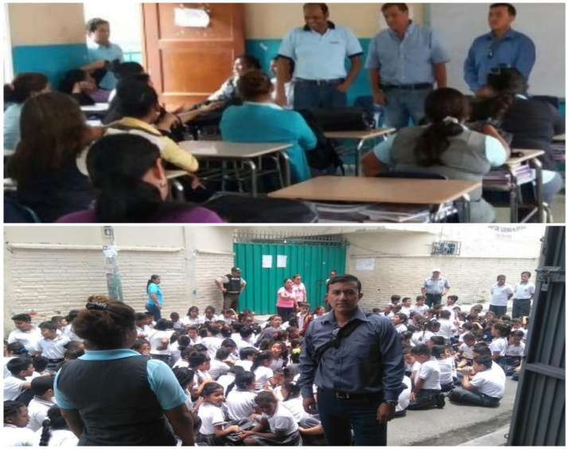
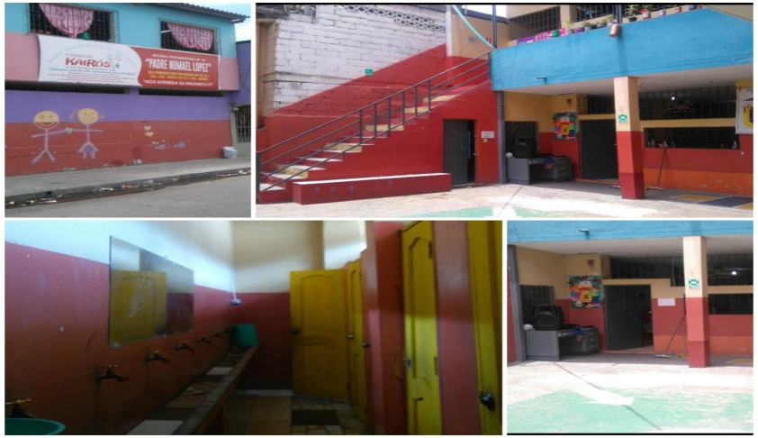
Tipos de investigación

Slide 8
Técnicas e instrumentación
para la obtención
de la información
ENTREVISTA
OBSERVACIÓN
MÉTODO MOSLER
ENCUESTA

Slide 9
Población y muestra
Población
Se consideró para la investigación a todos los miembros de la comunidad Educativa “Padre Numael López” y habitantes del entorno.
UNIDADES DE OBSERVACIÓN | N° | %
Docentes | 9 | 1
Estudiantes | 227 | 24
Padres de familia | 221 | 23
Habitantes del entorno | 500 | 52
TOTAL | 957 | 100
Muestra
Se trabajó con el nivel de confianza del 95% lo que es igual a Z o 1.96

Slide 10
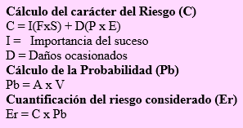
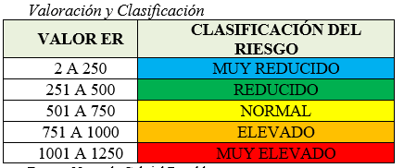
Métodos para determinar el nivel de afectación de los riesgos de origen antrópico
Método de Mosler
1. Definición del riesgo
2. Análisis de riesgo
3. Evaluación del riesgo
4. Cálculo de la clase de riesgo
Fase que tiene como objetivo una vez definido los riesgos, la determinación y cálculo de los criterios:
Función
Sustitución
Profundidad
Extensión
Agresión
Vulnerabilidad
Tiene por objeto cuantificar el riesgo una vez que se definió y analizó
Clasifica al riesgo, en función de lo que se obtuvo en la evaluación
Identificación del riesgo considerando el bien y daño

Slide 11
METODO MOSLER

Slide 12
Conclusiones
El trabajo de investigación realizado determinó varios factores de riesgos que inciden en la materialización de los riesgos antrópicos que afectan la seguridad de la comunidad educativa de la Escuela Padre Numael López, entre los más frecuentes son asalto con arma de fuego, robo con arma blanca, hurto y bullying.
Si no existe preparación adecuada para la comunidad educativa en temas referentes a seguridad física, el nivel de vulnerabilidad ante de los riesgos antrópicos existentes será cada vez mayor.
Mediante las encuesta se pudo conocer que tanto docentes como estudiantes y personal administrativo en algún momento han sido víctimas de la delincuencia dentro o fuera de la unidad educativa
Los Riesgos antrópicos son una de las principales causas por las cuales se pone en riesgo la seguridad de la unidad educativa Padre Numael López, docentes y estudiantes, la falta de gestión de los riesgos han hecho que aumenten los niveles de los riegos, poniendo en peligro la seguridad de personas bienes y datos.
La unidad educativa Padre Numael López no cuenta con personal de seguridad capacitado para hacer frente a los riesgos antrópicos
Con la detección de los riesgos antrópicos que generan peligro para la seguridad de la comunidad educativa Padre Numael López se podrá establecer las contramedidas necesarias para hacerles frentes y a la vez crear cultura de seguridad que permita la prevención y disuasión ante los riesgos existentes.
La aplicación de un Plan de Seguridad Física es un buen mecanismo de protección para la comunidad educativa Padre Numael López, dentro del están inmersos protocolos de acción y procedimientos que servirán como herramientas para la protección física de las personas bienes y datos.

Slide 13
Recomendaciones
Desarrollar un Plan de Seguridad Física con la finalidad de crear cultura de seguridad y que a la vez permita desarrollar hábitos de prevención y protección de la comunidad estudiantil.
Reforzar la seguridad de la puerta principal de ingreso y salida de estudiantes, docentes y personal administrativo, con la finalidad de impedir el ingreso de personas ajenas a la institución aumentando así los niveles de protección.
Realizar simulacros de emergencias con eventos de robo con arma blanca y asaltos a mano armada, a fin de preparar protocolos y entrenar a docentes, alumnos y personal administrativo para que sepan que, cuando y como actuar en caso de materializarse este tipo de riesgos.
Crear un Comité de Seguridad, que se encargue de la capacitación a la comunidad educativa Padre Numael López, análisis de riesgos antrópicos, revisión y actualización del Plan de Seguridad Física, a fin de contar con un grupo competitivo y preparado que sabrá hacer frente a esta clase de riesgos, minimizando así su nivel de impacto.
Establecer el control físico en el acceso del plantel, entregando tarjetas de visitantes, pidiendo autorizaciones de ingreso con la finalidad de evitar pérdidas económicas que afecten el desenvolvimiento de las actividades diarias.
Realizar charlas periódicas con entidades de socorro con la finalidad de familiarizar a los estudiantes y docentes con las fuerzas el orden.
Desarrollar campañas de prevención en contra del abuso a los más desvalidos, con la finalidad de erradicar el Bullying y mejorar el ambiente escolar.

Slide 14
PROPUESTA

Slide 15
PLAN DE SEGURIDAD FÍSICA PARA RIESGOS DE ORIGEN ANTRÓPICO DEL CENTRO EDUCATIVO “PADRE NUMAEL LOPEZ”

Slide 16
Antecedentes de la propuesta
De acuerdo a la investigación que se realizó en el presente trabajo se determinó que los riesgos de origen antrópicos que pueden afectar la seguridad de la unidad educativa Padre Numael López son, asalto con arma de fuego, robo con arma blanca, hurto, bullying, violencia social, riesgos que al materializarse, afectarían las actividades diarias en la escuela Padre Numael López, generando también afectaciones de forma directa la seguridad de la comunidad educativa (Estudiantes, Docentes, Directivos y Personal Administrativo)

Slide 17
Justificación
Los riesgos antrópicos son acciones realizadas por el hombre, que en exceso tienen efectos negativos sobre la naturaleza y los seres humanos, más aun si la institución y las personas no están preparadas en la teoría y en la práctica para hacerles frente, para prevenirlos y gestionarlos, de tal forma que se mantengan controlados, evitando así su materialización y nivel de afectación.
Por estas razones es importante establecer un Plan de Seguridad Física para Riesgos de Origen Antrópicos que sirva de herramienta para reducirlos a su más mínima expresión, desarrollando procedimientos que sirvan como sistema de prevención y protección ante los riesgos existentes.

Slide 18
Objetivos
Objetivos Generales
Crear cultura de seguridad, poniendo en práctica normas y procedimientos a fin de reducir los riesgos de origen antrópicos y su nivel de afectación.
Objetivos específicos
Instaurar protocolos de seguridad a fin de que sepan que hacer en caso de materializarse cada uno de los riesgos de origen antrópicos existentes.
Crear brigadas, que se encargue de articular las ayudas necesarias y que establezcan vínculos con las entidades de socorro en caso de materializarse todo tipo de emergencia derivadas de los riesgos de origen antrópicos.
Crear cultura de seguridad con la puesta en práctica de normas y procedimientos establecidos lo que permitirá aumentar los niveles de seguridad de las instalaciones y de la comunidad educativa.

Slide 19
Brigadas de emergencias
Comité de Emergencia y Seguridad
Jefe de Seguridad
Brigada de Seguridad
2 Docentes
5 Padres de fam.
Brigada de Comunicación
1 Personal adm.
1 Docente
Brigada de Rescate y Salvamento
3 Docentes
5 Padres de fam.
Brigada de Primeros Auxilios
2 Docentes
5 Padres de fam.

Slide 20
Clasificación del nivel de riesgo en la unidad educativa Padre Numael López

Slide 21
Objetivos a cumplir
El Centro Educativo Padre Numael López, pondrá en ejecución el Plan de Seguridad con la intervención de todos sus actores (Directivos, Docentes, Estudiantes, Padres de familia y personal administrativo) cada quien cumpliendo funciones especificas, transcritas en el documento, el que se convertirá en una guía o herramienta mediante la cual precautelará la seguridad de todos los miembros de la comunidad educativa y personal particular que en ella se encuentre, la acciones estarán encaminadas a reducir la posibilidad de materialización de los riesgos existentes y su nivel de afectación, garantizando de esta manera la seguridad de personas bienes y datos.

Slide 22
Medios de protección para riesgos de origen antrópicos

Slide 23
Protocolos de Seguridad
Asalto con arma de fuego
Robo con arma blanca
Hurto
Bullying

Slide 24
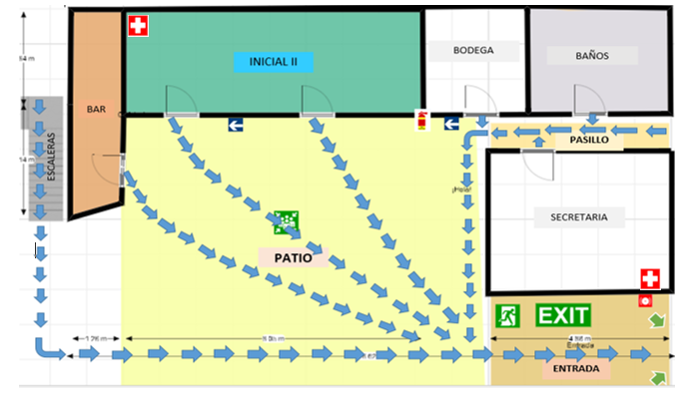
Rutas de evacuación internas

Slide 25
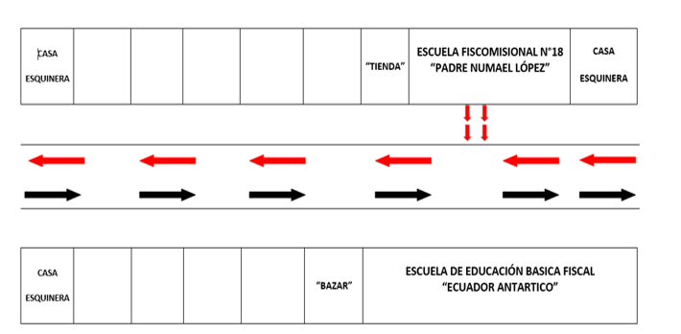
Rutas de evacuación externas

Slide 27
Dirección
El Plan de Seguridad Física lo dirige el Jefe de Seguridad
Los reportes serán ejecutados por cada brigada (Seguridad, salvamento y rescate, primeros auxilios y comunicación).
El Jefe de Seguridad reportara en su momento a la Directora del plantel quien representa al Comité de Emergencias y Seguridad.
Comunicación
El Plan de Seguridad Física será socializado de la siguiente manera:
A los Docentes y personal administrativo
A los docentes mediante charlas por arte de los integrantes de cada brigada
Con talleres de prácticas de simulacros ante la materialización de los riesgos antrópicos detectados como posibles en la institución.
A los alumnos
Mediante charlas de capacitación por parte de las brigadas de las institución.
Mediante recordatorios semanales por parte de cada docente en las aulas de clase.
Mediante pancarta y cuadros murales informativos ubicaos en lugares estratégicos visibles para toda la comunidad educativa.
Distribución
La distribución para la socialización del Plan de Seguridad Física se hará en órden jerárquico

Slide 28
GRACIAS
“La preocupación por el hombre y su seguridad siempre debe ser el interés principal de todos los esfuerzos.” Albert Einstein

